Slide 1
Kameramozgások, belső vágás
PPKE-BTK
Dr. Zalán Márk
2019.09.24.

Slide 2
A kameramozgások funkciói
Fokozza a térélményt
Elősegíti a hősökkel való azonosulást
Irányítja a figyelmet
Dramaturgiai funkciók

Slide 3
Kameramozgások
Svenk
Kocsizás
Lendítés
Daruzás
Zoom
Kézikamera
Szubjektív kamera
Összetett mozgások, avagy hol a kamera? (belső vágás)

Slide 4
Svenk
Pásztázás, kamerafordulás
A kamera helyet nem változtat, csak függőleges vagy vízszintes tengelye körül forog.
Leíró jellegű, megismertet a környezettel.
Ha vízszintesen mozog, tájat pásztáz: panorámázás.

Slide 5
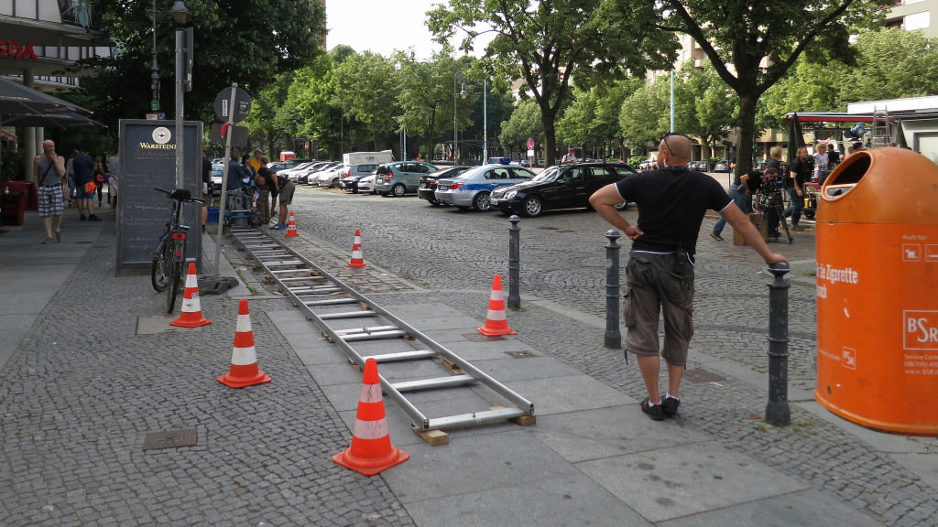
Kocsizás (fahrt)
A kamerát sínre szerelik és a szereplőkhöz vagy tárgyakhoz viszonyítva mozog.
Mozoghat előre, hátra, oldalt.
Előre: ráközelít a személyre vagy tárgyra. Leggyakrabban használt forma, érzelemfokozó hatása is van.
Hátra: eltávolodik a kamera, kifejezheti az elszakadás, de a magány, elhagyatottság és halál fájdalmát is.
Oldal: leíró jellegű.

Slide 6
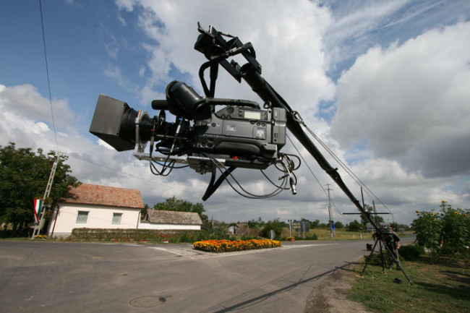
Lendítés: nagyot lendítünk a kamerán, a kiinduló kép és a befejező kép között elmosódnak a személyek és a tárgyak.
Daruzás (krán): a kamera függőleges emelkedése vagy süllyedése. A film expozíciójában leíró jellegű, megmutatja a környezetet. Felemelkedésnél lezárást vagy drámai tartalmat fejez ki.

Slide 7
Zoom (varió)
Optikai mozgás, ennek segítségével közelít vagy távolít a kamera.
Zoom-fahrt: a kamera hátrakocsizik, miközben zoomol. Főleg drámai jeleneteknél alkalmazzák.

Slide 8
Kézikamera: a realizmust erősíti, de akciófilmekben is alkalmazzák.
Szubjektív kamera (POV): a jelenetet a szereplő szemszögéből láthatjuk.

Slide 9
Összetett mozgások, avagy hol a kamera? (belső vágás)
Belső vágás: képen belüli vágás, több plán egy jelenetben.
Hol a kamera?
Virtuális kamera

Slide 10
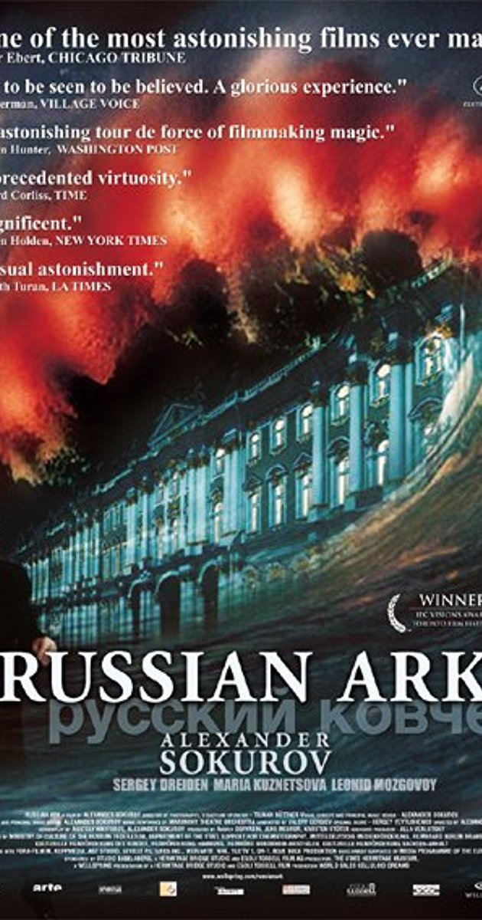
„Egybeállításos” filmek

